Slide 1
Petunjuk Eksebisi Kuliah Kerja Nyata Reguler Genap 2024

Slide 2
Latar Belakang Eksebisi
Kuliah Kerja Nyata (KKN) merupakan salah satu program pendidikan di perguruan tinggi yang bertujuan untuk memberikan pengalaman belajar kepada mahasiswa dalam penerapan ilmu pengetahuan dan teknologi di masyarakat. Dalam program KKN, mahasiswa melakukan pengabdian kepada masyarakat dengan melaksanakan berbagai program kerja yang telah direncanakan sebelumnya.Eksebisi KKN merupakan sebuah acara yang diadakan untuk menampilkan hasil program kerja KKN kepada masyarakat luas. Acara ini memiliki beberapa latar belakang, yaitu:
Untuk Memberikan Informasi kepada MasyarakatMasyarakat berhak mengetahui apa saja yang telah dilakukan oleh para mahasiswa selama KKN di desa atau kelurahan mereka.
Meningkatkan Partisipasi MasyarakatEksebisi KKN dapat meningkatkan partisipasi masyarakat dalam program KKN.
Mempererat Hubungan antara Mahasiswa dan MasyarakatEksebisi KKN dapat mempererat hubungan antara mahasiswa dan masyarakat. Acara ini menjadi wadah bagi mahasiswa dan masyarakat untuk saling bertukar informasi dan ide.
Sebagai Bentuk PertanggungjawabanEksebisi KKN merupakan bentuk pertanggungjawaban mahasiswa kepada pihak perguruan tinggi dan masyarakat atas pelaksanaan program KKN.
Sebagai Media SosialisasiEksebisi KKN dapat menjadi media sosialisasi program-program perguruan tinggi kepada masyarakat.

Slide 3
Latar Belakang Eksebisi
Sebagai Sarana PromosiEksebisi KKN dapat menjadi sarana promosi bagi desa atau kelurahan tempat KKN dilaksanakan.
Sebagai DokumentasiEksebisi KKN dapat menjadi dokumentasi kegiatan KKN. Dokumentasi ini dapat digunakan sebagai bahan pembelajaran bagi mahasiswa KKN selanjutnya.
Sebagai Bentuk Upaya Pemberdayaan MasyarakatEksebisi KKN dapat menjadi bentuk upaya pemberdayaan masyarakat. Dengan melihat hasil program kerja KKN, masyarakat dapat terinspirasi untuk melakukan kegiatan-kegiatan positif di desa atau kelurahan mereka.
Sebagai Bentuk Apresiasi kepada MahasiswaEksebisi KKN merupakan bentuk apresiasi kepada mahasiswa atas dedikasi dan kerja keras mereka selama KKN.

Slide 4
Penerapan Inovasi dan Teknologi Guna Mendukung Pencapaian SDGs Desa

Slide 5

Pelaksanaan Eksebisi
Hari / Tanggal : xx Juli 2024
Pukul : 08.00 - selesai
Tempat : Plaza Proklamasi Graha Wiyata
Universitas 17 Agustus 1945
Surabaya

Slide 6
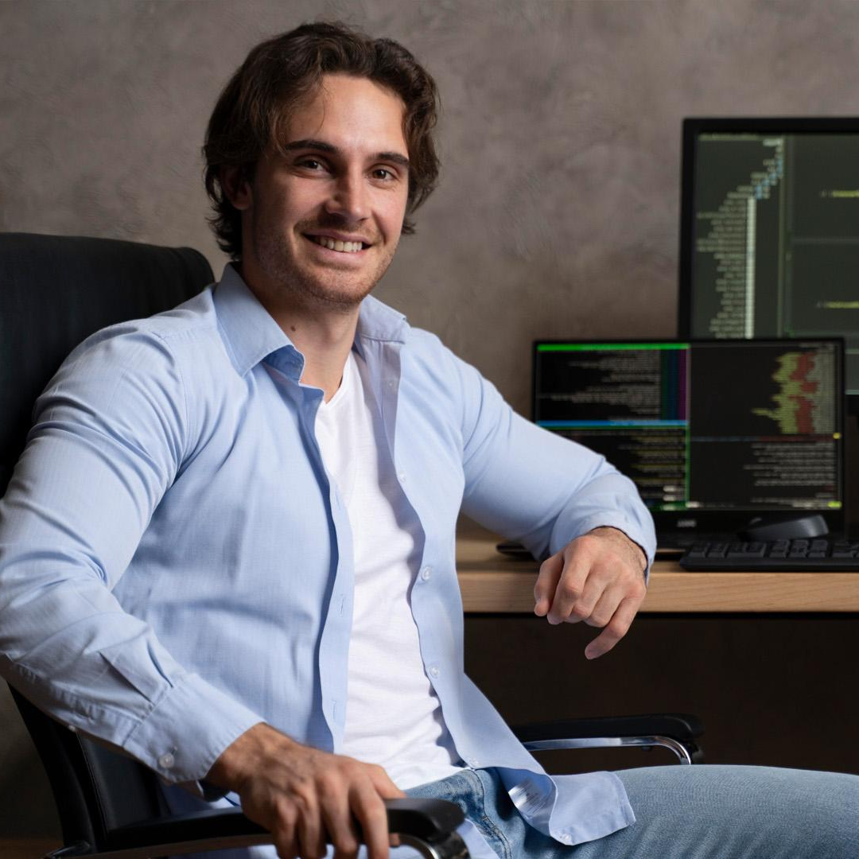
Delegasi
Perwakilan Pengurus
Dosen Pembimbing Lapangan
Setiap Kelompok diwakili oleh 5 mahasiswa
DPL diharapkan hadir dalam kegiatan eksebisi ini
Mitra Sub Kelompok
Bila memungkinkan Kelompok dapat menghadirkan mitra. Akomodasi dan fasilitas mitra ditanggung oleh kelompok mahasiswa
Kelompk Desa : XXX DPL: xxx KETUA: xxx

Slide 7
Fasilitas Eksebisi
1.
Meja Eksebisi
4.
LCD Projector
2.
Kursi
5.
Sumber Listrik
3.
Papan Poster
6.
Kudapan / Air Minum
Setiap kelompok desa mendapat satu meja pamer
Bila diperlukan mahasiswa dapat mengadakan LCD proyektor sendiri
Disediakan satu stop kontak pada setiap booth pamer
Setiap Kelompok Desa Menapat ruang pada papan poster
Setiap kelompok disediakan kudapan dan air minum untuk 5 nahasiswa

Slide 8
Komponen Eksebisi
Video
Weblog
Luaran Vermikompos
Video Inspiratif dapat berupa Raw Video, yang perlu diolah unrtuk penyempurnaan
Luaran Sub Kelompok
Weblog sudah dapat dilihat oleh publik dengan memperhatikan petunjuk teknis yang ada
Produk Kompos sudah dikemas dan berikut asesoris dagang yang diperlukan
Produk Cacing digunakan sebagai contoh
TTG, Buku, Artikel Ilmiah

Slide 9
Komponen Eksebisi
Artikel Jurnal
Poster
Teknologi Inovasi
Artikel yang sudah siap untuk disubmit ke jurnal
Publikasi Media Masa
Poster sesuai petunjuk teknis
Inovasi juga bisa berupa metode, jika perlu diadakan inovasi pembading dari inovasi yg sudah ada
Artikel pulikasi media massa yang sudah diunggah ataupun yang siap unggah

Slide 10
Mekanisme Eksebisi
Setting Lokasi
Paparan Poster
Paparan Produk
Presentasi
Teknologi
Inovasi
Kelompok mahasiswa dapat mengatur booth eksebisi pada malam sebelum hari pelaksaaan
Diperlukan pic untuk memberikan paparan yg menjadi isis poster
PIC dapat menjelaskan produk dari mitra dari proses awal hingga HPPnya
Untuk Artikel Ilmiah hendaknya disediakan ppt yang bisa dipresentasikan kepada tim penilai
Teknologi yang dikamsud harus memenuhi kaidah inovasi dan dapat bersaing denga teknologi yang sama di pasaran
Inovasi harus berdasar pada landasan ilmiah dan dapat dipertanggunjawabkan

Slide 11
—Someone Famous
“This is a quote. Words full of wisdom that someone important said and can make the reader get inspired.”

Slide 12
SWOT analysis
Strengths
Weaknesses
Opportunities
Threats
S
W
Earth is the third planet from the Sun and the only one that harbors life
Neptune is also the fourth largest planet by diameter in the Solar System
O
T
Mercury is the closest planet to the Sun and the smallest of them all
Mars is full of iron oxide dust, which gives the planet its reddish cast

Slide 13
Strategy
The project
Jupiter is the biggest planet of them all
Phase 1
Phase 2
Earth is the planet where we all live on
Despite being red, Mars is a cold place
Stage 1
Stage 2
Stage 1
Stage 2
Mars is cold
Earth has life
Mercury is small
Venus is hot

Slide 14
Terima Kasih

Slide 15

A picture is worth a thousand words
Jangan bertele-tele

Slide 16

An image reinforces the concept
Images reveal large amounts of data, so remember: use an image instead of a long text. Your audience will appreciate it

Slide 17
KPI overview
Outreach
Productivity
Venus is the second-brightest natural object in the night sky after the Moon
35%
Mars
Despite being red, Mars is actually a cold place
65%
Earth
Earth is the beautiful planet where we all live
Mars
Earth

